Slide 1
Support Vector Machine (SVM)
TẠ BÍCH LÂM 1451020134
https://github.com/aimeee2312/SVM_

Slide 2
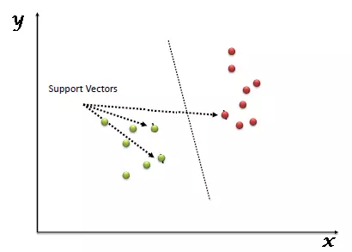
SVM là gì
SVM là một thuật toán giám sát (supervied learning) , nó có thể sử dụng cho cả việc phân loại hoặc đệ quy.
Là phương pháp dựa trên nền tảng của lý thuyết thống kê nên có một nền tảng toán học chặt chẽ để đảm bảo rằng kết quả tìm được là tối ưu
Là 1 phương pháp thử nghiệm,đưa ra 1 trong những phương pháp mạnh và chính xác nhất trong số các thuật toán nổi tiếng về phân lớp dữ liệu
Tuy nhiên nó được sử dụng chủ yếu cho việc phân loại. Trong thuật toán này, chúng ta vẽ đồ thị dữ liệu là các điểm trong n chiều ( ở đây n là số lượng các tính năng bạn có) với giá trị của mỗi tính năng sẽ là một phần liên kết.
Support Vectors hiểu một cách đơn giản là các đối tượng trên đồ thị tọa độ quan sát, Support Vector Machine là một biên giới để chia hai lớp tốt nhất.

Slide 3
Phân lớp dữ liệu là một kỹ thuật trong khai phá dữ liệu đƣợc sử dụng rộng rãi nhất và được nghiên cứu mở rộng hiện nay.
- Mục đích:
Để dự đoán những nhãn phân lớp cho các bộ dữ liệu hoặc mẫu mới.
Đầu vào: Một tập các mẫu dữ liệu huấn luyện,với một nhãn phân lớp cho mỗi mẫu dữ liệu
Đầu ra: Bộ phân lớp dựa trên tập huấn luyện,hoặc những nhãn phân lớp
Phân lớp dữ liệu dựa trên tập huấn luyện và các giá trị trong một thuộc tính phân lớp và dùng nó để xác định lớp cho dữ liệu mới Kỹ thuật phân lớp dữ liệu đƣợc tiến hành bao gồm 2 bước:
Bước 1: Xây dựng mô hình từ tập huấn luyện
Bước 2: Sử dụng mô hình – kiểm tra tính đúng đắn của mô hình và dùng nó để phân lớp dữ liệu mới.

Slide 4
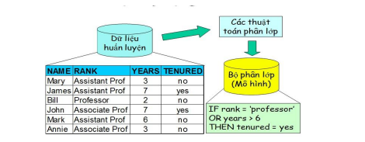
Bước 1 : Xây dựng mô hình
Mỗi bộ/mẫu dữ liệu được phân vào một lớp đƣợc xác định trước.
- Lớp của một bộ/mẫu dữ liệu đƣợc xác định bởi thuộc tính gán nhãn lớp - Tập các bộ/mẫu dữ liệu huấn luyện
- tập huấn luyện - được dùng để xây dựng mô hình.
- Mô hình được biểu diễn bởi các luật phân lớp,các cây quyết định hoặc các công thức toán học.

Slide 5
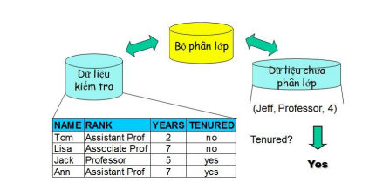
Bước 2: Sử dụng mô hình
- Phân lớp cho những đối tượng mới hoặc chƣa đƣợc phân lớp
- Đánh giá độ chính xác của mô hình Lớp biết trƣớc của một mẫu/bộ dữ liệu đem kiểm tra đƣợc so sánh với kết quả thu được từ mô hình. Tỉ lệ chính xác bằng phần trăm các mẫu/bộ dữ liệu được phân lớp đúng bởi mô hình trong số các lần kiểm tra

Slide 6
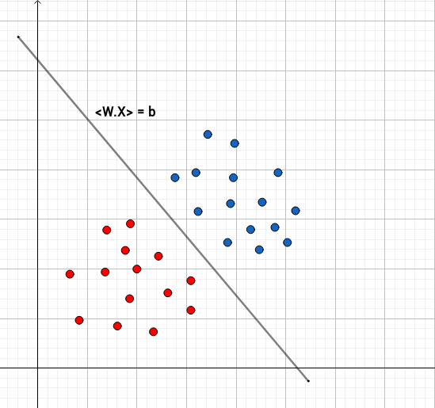
SVM làm việc như thế nào
Ý tưởng của SVM là tìm một siêu phẳng (hyper lane) để phân tách các điểm dữ liệu. Siêu phẳng này sẽ chia không gian thành các miền khác nhau và mỗi miền sẽ chứa một loại giữ liệu
Siêu phẳng được biểu diễn bằng hàm số ( W và X là các vector <W.X> là tích vô ) Hay ( là ma trận chuyễn vị)

Slide 7
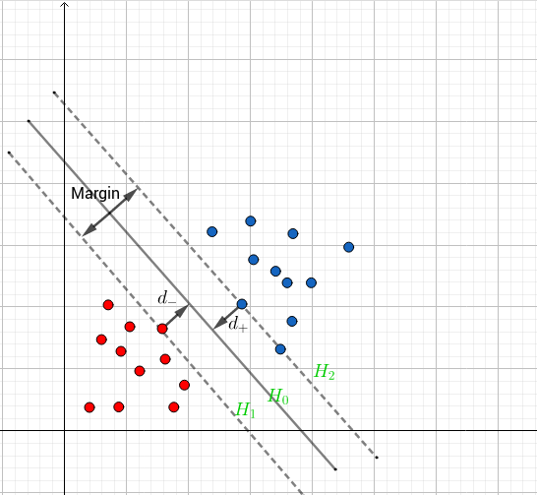
Cách chọn siêu phẳng tối ưu:
Giả sử chúng ta phải phân loại tập dữ liệu các lớp dương (màu xanh) nhãn là 1 và các dữ liệu lớp âm (màu đỏ) nhãn là -1 (tập dữ liệu có thể phân tách tuyến tính).
Siêu phẳng phân tách hai lớp giữ liệu thỏa mã <W.X> + b =0. Siêu phẳng này tạo ra hai nữa không gian (half space) dữ liệu:
Không gian các dữ liệu lớp âm thỏa mãn và không gian dữ liệu lớp dương thỏa mãn

Slide 8
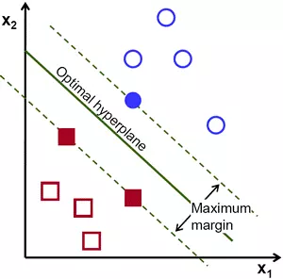
Margin trong SVM
Margin là khoảng cách giữa siêu phẳng đến 2 điểm dữ liệu gần nhất tương ứng với các phân lớp. Trong ví dụ quả táo quả lê đặt trên mặt bán, margin chính là khoảng cách giữa cây que và hai quả táo và lê gần nó nhất.
Điều quan trọng ở đây đó là phương pháp SVM luôn cố gắng cực đại hóa margin này, từ đó thu được một siêu phẳng tạo khoảng cách xa nhất so với 2 quả táo và lê. Nhờ vậy, SVM có thể giảm thiểu việc phân lớp sai (misclassification) đối với điểm dữ liệu mới đưa vào

Slide 9
Lập trình tìm nghiệm cho bài toán SVM
Tìm nghiệm cho SVM ta sử dụng trực tiếp thư viện sklearn.
Chúng ta sẽ sử dụng hàm*** sklearn.svm.SVC*** ở đây. Các bài toán thực tế thường sử dụng thư viện libsvm được viết trên ngôn ngữ C, có API cho Python và Matlab.

Slide 10
Kết luận về bài toán
Là một kĩ thuật phân lớp khá phổ biến, SVM thể hiện được nhiều ưu điểm trong số đó có việc tính toán hiệu quả trên các tập dữ liệu lớn. Có thể kể thêm một số Ưu điểm của phương pháp này như:
Xử lý trên không gian số chiều cao: SVM là một công cụ tính toán hiệu quả trong không gian chiều cao, trong đó đặc biệt áp dụng cho các bài toán phân loại văn bản và phân tích quan điểm nơi chiều có thể cực kỳ lớn.
Tiết kiệm bộ nhớ: Do chỉ có một tập hợp con của các điểm được sử dụng trong quá trình huấn luyện và ra quyết định thực tế cho các điểm dữ liệu mới nên chỉ có những điểm cần thiết mới được lưu trữ trong bộ nhớ khi ra quyết định.
Tính linh hoạt - phân lớp thường là phi tuyến tính. Khả năng áp dụng Kernel mới cho phép linh động giữa các phương pháp tuyến tính và phi tuyến tính từ đó khiến cho hiệu suất phân loại lớn hơn.

Slide 11
Nhược điểm:
Bài toán số chiều cao: Trong trường hợp số lượng thuộc tính (p) của tập dữ liệu lớn hơn rất nhiều so với số lượng dữ liệu (n) thì SVM cho kết quả khá tồi.
Chưa thể hiện rõ tính xác suất: Việc phân lớp của SVM chỉ là việc cố gắng tách các đối tượng vào hai lớp được phân tách bởi siêu phẳng SVM. Điều này chưa giải thích được xác suất xuất hiện của một thành viên trong một nhóm là như thế nào. Tuy nhiên hiệu quả của việc phân lớp có thể được xác định dựa vào khái niệm margin từ điểm dữ liệu mới đến siêu phẳng phân lớp mà chúng ta đã bàn luận ở trên.

Slide 12
Kết luận:
SVM là một phương pháp hiệu quả cho bài toán phân lớp dữ liệu. Nó là một công cụ đắc lực cho các bài toán về xử lý ảnh, phân loại văn bản, phân tích quan điểm.
Support Vector Machine là bài toán đi tìm mặt phân cách sao cho margin tìm được là lớn nhất, đồng nghĩa với việc các điểm dữ liệu an toàn nhất so với mặt phân cách.
Bài toán tối ưu trong SVM là một bài toán lồi với hàm mục tiêu là stricly convex, nghiệm của bài toán này là duy nhất. Hơn nữa, bài toán tối ưu đó là một Quadratic Programming (QP).

Slide 13
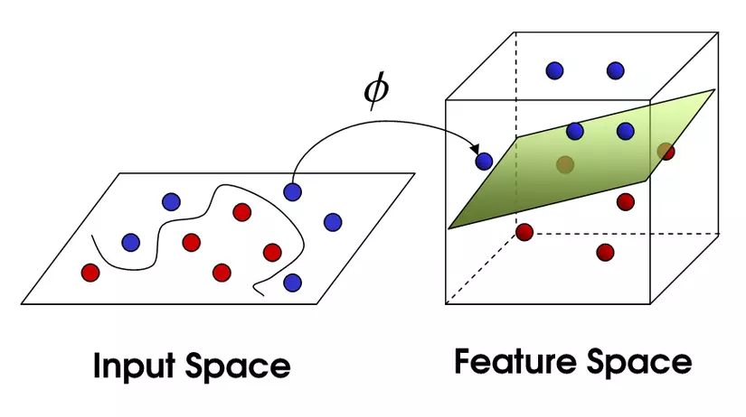
Một yếu tố làm nên hiệu quả của SVM đó là việc sử dụng Kernel function khiến cho các phương pháp chuyển không gian trở nên linh hoạt hơn.

